Slide 1
GIAO THỨC AN TOÀN MẠNG
Bài 2.2. Một số giao thức xác thực

Slide 2
Giao thức PAP, CHAP
Giao thức Kerberos
2
Giao thức EAP, 802.1X và RADIUS
3
1

Slide 3
Mục tiêu bài học
Kiến thức
Hiểu được hoạt động của một số giao thức xác thực thường gặp
Hiểu được cơ chế xác thực qua bên thứ ba tin cậy nói chung, SSO nói riêng
Hiểu được ý nghĩa của tính năng khả mở rộng của giao thức xác thực
Kỹ năng
Phân tích cơ chế xác thực của các giao thức
Phân tích hoạt động của giao thức qua việc chặn thu lưu lượng mạng

Slide 4
Tài liệu tham khảo
Giáo trình "Giao thức an toàn mạng máy tính"// Chương 2 "Các giao thức xác thực"
"Authentication and Identity Protocols", https://goo.gl/aWuGxb
William Stalling, Cryptography and Network Security Principles and Practice (5e)//Chapter 15.3, Prentice Hall, 2011
Dirk van er Walt, FreeRADIUS Beginner's Guide, Pack Publishing, 2011

Slide 5
Thuật ngữ tiếng Anh
Supplicant (Claimant, Peer): Bên được xác thực
Authenticator (Verifier): Bên xác thực
Authentication Server (AS): Máy chủ xác thực
Network Access Server (NAS): Máy chủ truy cập

Slide 6
Thuật ngữ tiếng Anh
Supplicant (Claimant, Peer): Bên được xác thực
Authenticator (Verifier): Bên xác thực
Authentication Server (AS): Máy chủ xác thực
Network Access Server (NAS): Máy chủ truy cập
Authentication Server: Máy chủ xác thực.
Giúp Authenticator xác thực Supplicant
Tức là cung cấp dịch vụ xác thực cho Authenticator

Slide 7
Thuật ngữ tiếng Anh
Supplicant (Claimant, Peer): Bên được xác thực
Authenticator (Verifier): Bên xác thực
Authentication Server (AS): Máy chủ xác thực
Network Access Server (NAS): Máy chủ truy cập
Network Access Server : Máy chủ dịch vụ
Là một authenticator
Cung cấp dịch vụ cho supplicant

Slide 8
Giao thức PAP, CHAP
Giao thức Kerberos
2
Giao thức EAP, 802.1X và RADIUS
3
1

Slide 9
PAP và CHAP
PAP và CHAP là 2 giao thức xác thực được sử dụng trong giao thức PPP
PAP (0xC023) và CHAP (0xC223) đều sử dụng mật khẩu để xác thực
PAP (RFC 1334, Password Authentication Protocol) truyền mật khẩu dạng rõ
CHAP (RFC 1994, Challenge Handshake Authentication Protocol) sử dụng cơ chế thách đố, giải đố

Slide 10
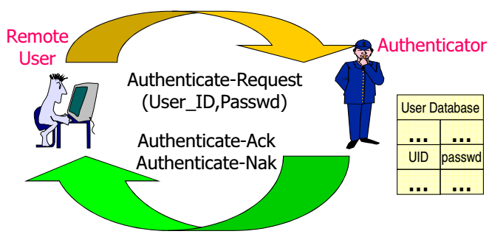
Giao thức PAP
Password Authentication Protocol
Là giao thức bắt tay 2 bước (2-way)
Xác thực bằng mật khẩu

Slide 11
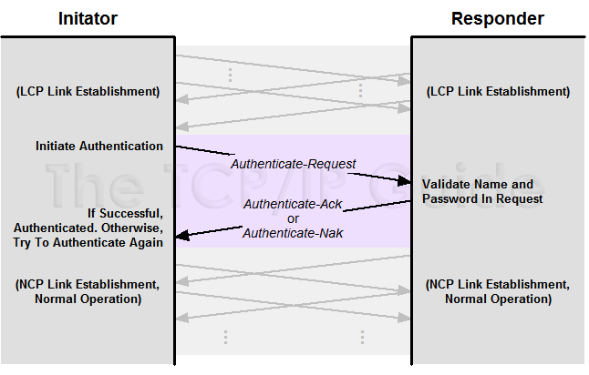
Giao thức PAP
Notes:
Nếu trong cấu hình PPP có yêu cầu xác thực bằng PAP thì giao thức PAP sẽ được thực thi sau khi kết nối LCP được thiết lập.
Hình này chỉ nhằm mục đích cho thấy vị trí của PAP trong PPP, không thực sự quan trọng.

Slide 12
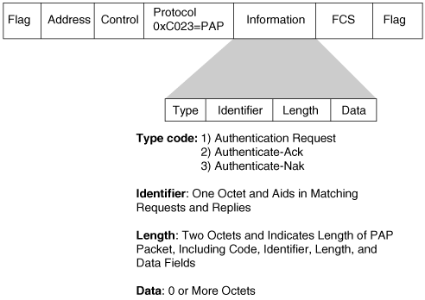
Three PPP PAP Frame Types
Notes:
http://etutorials.org/Networking/Wireless+lan+security/Chapter+2.+Basic+Security+Mechanics+and+Mechanisms/Authentication+and+Identity+Protocols/

Slide 13

PPP PAP Authentication Request
Notes:
http://etutorials.org/Networking/Wireless+lan+security/Chapter+2.+Basic+Security+Mechanics+and+Mechanisms/Authentication+and+Identity+Protocols/

Slide 14
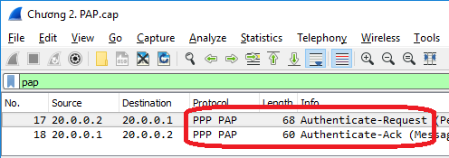
Giao thức PAP: 2 bước xác thực

Slide 15
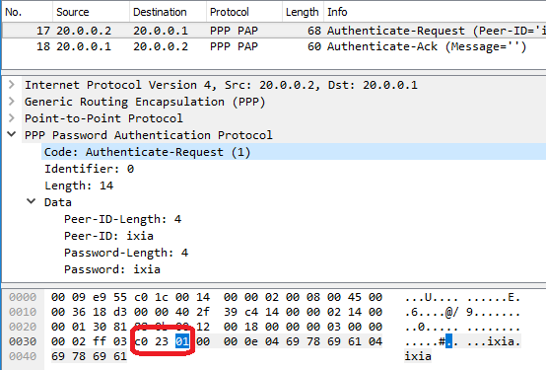
PPP PAP Authentication Request
Notes:
C023: PAP
01 → Authentication Request

Slide 16
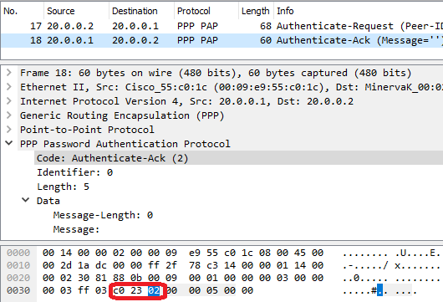
Giao thức PAP: Auth Ack
Notes:
C023: PAP
01 → Authentication Request

Slide 17
Giao thức PAP: Vấn đề an toàn
Mật khẩu truyền ở dạng rõ
Có thể bị chặn thu trên đường truyền
Đường hầm GRE
Thuê kênh truyền số liệu
Notes:
PAP được sử dụng trong PPP, tức là ở tầng datalink. Mà ở tầng này thì kết nối là node-to-node (khác với end-to-end như ở các tầng cao hơn) nên hình dung về khả năng chặn thu trên đường truyền sẽ khó hơn. Slide này cho thấy kết nối node-to-node vẫn có thể thực hiện với khoảng cách hàng chục km và đi qua các thiết bị của bên thứ ba, từ đó làm rõ khả năng chặn thu trên đường truyền đối với PAP.
Mặt khác, giao thức PPP có thể được đóng gói vào một giao thức ở tầng cao hơn (GRE), như các slide trước minh họa dữ liệu chặn thu dữ liệu PAP bằng Wireshark mà các node lại có địa chỉ IP (!!!!) nên việc bị chặn thu là hoàn toàn có thể.

Slide 18
Giao thức CHAP
CHAP = Challenge Handshake Authentication Protocol
Là giao thức bắt tay 3 bước (3-way)
Xác thực sử dụng mật khẩu
Không truyền mật khẩu dạng rõ (nhưng vẫn lưu mật khẩu dạng rõ)

Slide 19
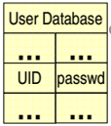
Giao thức CHAP
nonce, auth-id
sup-id, H(sup-id || pass || nonce)
Supplicant
3. Ack/Nak
Authenticator
Notes:
RFC 1334:
The Challenge Value is a variable stream of octets. The importance of the uniqueness of the Challenge Value and its relationship to the secret is described above. The Challenge Value MUST be changed each time a Challenge is sent. The length of the Challenge Value depends upon the method used to generate the octets, and is independent of the hash algorithm used.
The Response Value is the one-way hash calculated over a stream of octets consisting of the Identifier, followed by (concatenated with) the "secret", followed by (concatenated with) the Challenge Value. The length of the Response Value depends upon the hash algorithm used (16 octets for MD5).
The Name field is one or more octets representing the identification of the system transmitting the packet. There are no limitations on the content of this field. For example, it MAY contain ASCII character strings or globally unique identifiers in ASN.1 syntax. The Name should not be NUL or CR/LF terminated. The size is determined from the Length field.

Slide 20
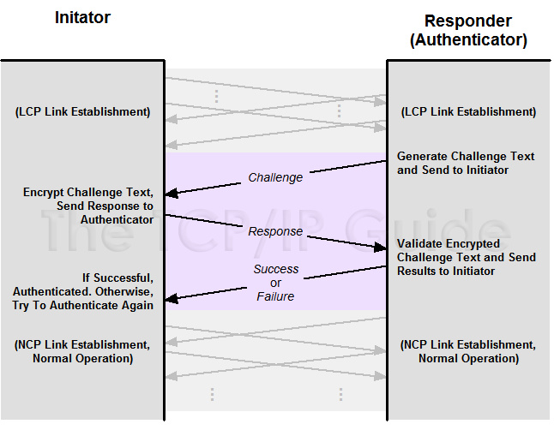
Giao thức CHAP
Notes:
Nếu trong cấu hình PPP có yêu cầu xác thực bằng CHAP thì giao thức CHAP sẽ được thực thi sau khi kết nối LCP được thiết lập.
Hình này chỉ nhằm mục đích cho thấy vị trí của CHAP trong PPP, không thực sự quan trọng.

Slide 21
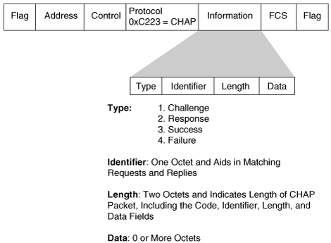
PPP CHAP Frame Types
Notes:
http://etutorials.org/Networking/Wireless+lan+security/Chapter+2.+Basic+Security+Mechanics+and+Mechanisms/Authentication+and+Identity+Protocols/

Slide 22
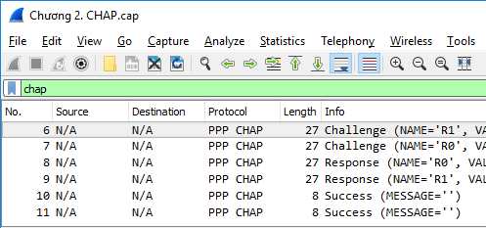
Giao thức CHAP: Xác thực 3 bước, 2 chiều

Slide 23
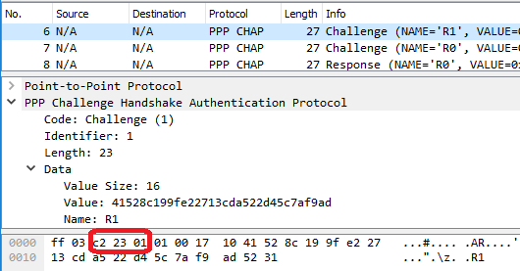
Giao thức CHAP: Challenge
Giải thích đại lượng này!

Slide 24
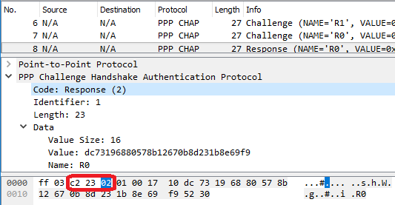
Giao thức CHAP: Response
Giải thích đại lượng này!

Slide 25
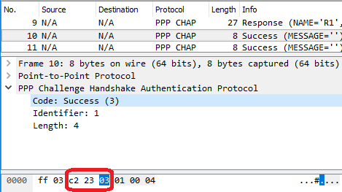
Giao thức CHAP: Success

Slide 26
Giao thức PAP, CHAP
Giao thức Kerberos
2
Giao thức EAP, 802.1X và RADIUS
3
1

Slide 27
Thông tin chung về Kerberos
Mục tiêu: xác thực hai chiều trong mô hình client-server
Dựa trên giao thức Needham-Schroeder
Sử dụng mật mã đối xứng; có bên thứ ba tin cậy là “Trung tâm phân phối khóa” (Key Distribution Center).
Là giao thức Single Sign-On (SSO)
Có nhiều phiên bản: 1, 2, 3 và 4, 5
Notes:
Nguồn: https://medium.com/@robert.broeckelmann/kerberos-wireshark-captures-a-windows-login-example-151fabf3375a
"... và 4, 5" là vì trên thị trường chỉ dùng phiên bản 4 và 5.
Về tính xác thực 2 chiều (mutual authentication) của Kerberos thì có thể đọc thêm ở đây:
https://www.attachmate.com/documentation/rsit-unix-802/rsit-unix-guide/data/rsit_unix_kerberos_server_client_pr.htm
https://doc.milestonesys.com/2020r1/en-US/system/security/hardeningguide/hg_kerberosauthenticationexplained.htm
Ngoài ra, chi tiết về các thông điệp của Kerberos qua từng version phải đọc trong [Wiliam Stalling, "Cryptography and network security"] thì mới thực sự rõ ràng.

Slide 28
Giao thức Needham-Schroeder
Điều kiện ban đầu:
Alice và Bob cùng tin tưởng Sandy
Alice và Sandy chia sẻ khóa K_{AS};
Bob và Sandy chia sẻ K_{BS};
Yêu cầu:
Alice và Bob xác thực lẫn nhau, đồng thời thiết lập khóa chia sẻ K
Notes:
Xác thực trong Kerberos là dựa trên giao thức Needham-Schroeder, do vậy, cần trình bày giao thức này trước khi trình bày Kerberos.

Slide 29
Giao thức Needham-Schroeder
1. A → S: Alice, Bob
2. S → A: {T_{S}, L, K, Bob,
{T_{S}, L, K, Alice}K_{BS}}K_{AS}
3. A → B: {T_{S}, L, K, Alice}K_{BS}, {Alice, T_{A}}K
4. B → A: {T_{A}+1}K
Notes:
T: Timestamp
L: Lifetime

Slide 30
Giao thức Kerberos
Từ viết tắt
AS: Authentication Server
TGS: Ticket Granting Server
KDC (= AS+TGS): Key Distribution Center
SS: Service Server
TGT: Ticket Granting Ticket
ST: Service Ticket

Slide 31
Nguyên lý chung

Slide 32




Giao thức Kerberos: Nguyên lý chung
AS
TGS
KDC
Service
Server
Client

Slide 33
Giao thức Kerberos: Nguyên lý chung
AS
TGS
KDC
1
Service
Server
Client
Client yêu cầu truy cập

Slide 34
Giao thức Kerberos: Nguyên lý chung
AS
TGS
KDC
1
2
Service
Server
Client
KDC cấp một phiếu truy cập (TGT)

Slide 35
Giao thức Kerberos: Nguyên lý chung
AS
TGS
KDC
1
2
3
Service
Server
Client
Sử dụng TGT để yêu cầu truy cập một dịch vụ cụ thể

Slide 36
Giao thức Kerberos: Nguyên lý chung
AS
TGS
KDC
1
2
3
4
Service
Server
Client
Kiểm tra quyền rồi Cấp vé truy cập dịch vụ (ST)
Notes:
Như vậy, TGS còn đóng vai trò là Authorization Server

Slide 37
Giao thức Kerberos: Nguyên lý chung
AS
TGS
KDC
1
2
3
4
5
Service
Server
Client
Sử dụng ST để yêu cầu phục vụ

Slide 38
Giao thức Kerberos: Nguyên lý chung
AS
TGS
KDC
1
2
3
4
5
Service
Server
6
Client
Đáp ứng yêu cầu

Slide 39
Chi tiết các thông điệp

Slide 40

Giao thức Kerberos: Các thông điệp
AS
TGS
KDC
Client
Service
Server

Slide 41
Giao thức Kerberos: Các thông điệp
AS
TGS
KDC
0
Client
Service
Server
User: Enter username, password
Client: K_{c} = PBKDF(password)

Slide 42
Giao thức Kerberos: Các thông điệp
AS
TGS
KDC
1
0
Client
Service
Server
Client yêu cầu truy cập
C→AS: ID_{C}, ID_{TGS}

Slide 43
Giao thức Kerberos: Các thông điệp
AS
TGS
KDC
2
1
0
Client
Service
Server
Cấp vé TGT
AS→C: {{TGT}K_{AS_TGS}, K_{C_TGS}, t₁}K_{C}
TGT = {ID_{C}, ID_{TGS}, t₁, l₁, K_{C_TGS}}
Notes:
Với Kerberos v4, AS không cần xác thực User trước khi cấp vé TGT (vì cho rằng chỉ có User tương ứng mới giải mã được thông điệp thứ nhất để tìm ra K_{C_TGS}). Còn trong Kerberoos v5 thì AS có thể (nhưng không mặc định) yêu cầu User phải xác thực trước khi được cấp vé.

Slide 44
Giao thức Kerberos: Các thông điệp
AS
TGS
KDC
2
1
3
0
Client
Service
Server
Yêu cầu một dịch vụ cụ thể
C→TGS: {TGT}K_{AS_TGS}, {Aut₁: ID_{C}, t₂}K_{C_TGS}, ID_{SS}
TGT = {ID_{C}, ID_{TGS}, t₁, l₁, K_{C_TGS}}

Slide 45
Giao thức Kerberos: Các thông điệp
AS
TGS
KDC
2
1
3
4
0
Client
Service
Server
Kiểm tra quyền, cấp vé dịch vụ
TGS→C: {{ST}K_{TGS_SS}, K_{C_SS}, t₃} K_{C_TGS}
ST = {ID_{C}, ID_{SS}, t₃, l₂, K_{C_SS}}

Slide 46
Giao thức Kerberos: Các thông điệp
AS
TGS
KDC
2
1
3
4
0
Client
5
Service
Server
Yêu cầu truy cập
C→SS: {ST}K_{TGS_SS}, {Aut2: ID_{C}, t₄}K_{C_SS}
ST = {ID_{C}, ID_{SS}, t₃, l₂, K_{C_SS}}

Slide 47
Giao thức Kerberos: Các thông điệp
AS
TGS
KDC
2
1
3
4
0
Client
5
Service
Server
6
Đáp ứng dịch vụ
SS→C: {t₄+1}K_{C_SS}

Slide 48
Tính chất Single Sign-On (SSO) của Kerberos?

Slide 49

Kerberos SSO
AS
TGS
KDC
Service 2
Client
Sau "Service 1", user muốn truy cập "Service 2", "Service 3"... thì quá trình diễn ra thế nào?
Service 3

Slide 50
Giao thức PAP, CHAP
Giao thức Kerberos
2
Giao thức EAP, 802.1X và RADIUS
3
1

Slide 51
Extensible Authentication Protocol
EAP = Extensible Authentication Protocol
Giao thức xác thực (khả) mở rộng
RFC 3748
thường được sử dụng trong mạng không dây và trong kết nối điểm-điểm.

Slide 52
"Extensible"
Không cố định phương thức xác thực
Phương thức xác thực được xác lập trong quá trình xác thực (khi đã bắt đầu pha xác thực)
Cho phép tùy chọn phương thức xác thực phù hợp với yêu cầu về an toàn.
Cho phép thay đổi phương thức xác thực với sự thay đổi tối thiểu trong phần cứng, phần mềm.

Slide 53
Phương thức xác thực
EAP-MD5
LEAP: Lightweight Extensible Authentication Protocol
EAP-TLS: EAP Transport Layer Security
EAP-POTP: EAP Protected One-Time Password
EAP-PSK: EAP Pre-Shared Key
EAP-PWD: EAP Password
EAP-TTLS: EAP Tunneled Transport Layer Security
EAP-IKEv2: EAP Internet Key Exchange v.2
EAP-SIM: EAP Subscriber Identity Module
EAP-AKA: EAP Authentication and Key Agreement
......
Notes:
https://en.wikipedia.org/wiki/Extensible_Authentication_Protocol#Methods

Slide 54
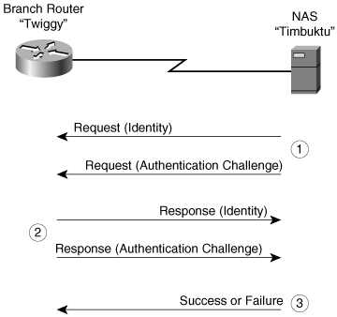
PPP Extensible Authentication Protocol
Xác định phương thức xác thực
CÓ THỂ yêu cầu phương thức khác
Notes:
http://etutorials.org/Networking/Wireless+lan+security/Chapter+2.+Basic+Security+Mechanics+and+Mechanisms/Authentication+and+Identity+Protocols/

Slide 55
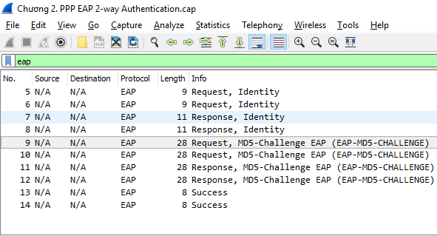
PPP EAP 2-way Authentication

Slide 56
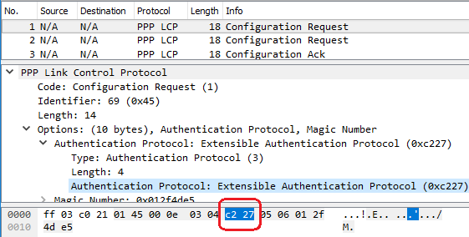
PPP Configuration Request for EAP

Slide 57
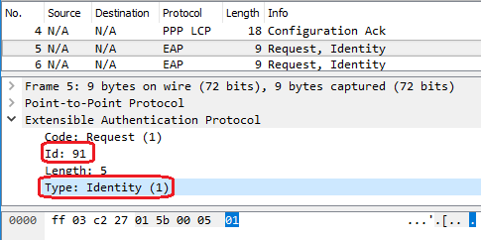
Request, Identity

Slide 58
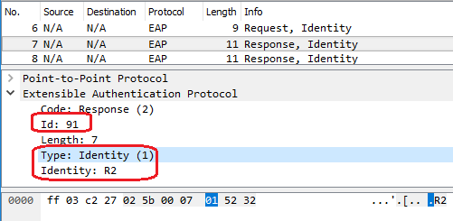
Response, Identity

Slide 59
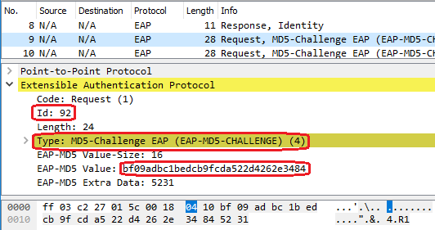
Request, MD5-Challenge

Slide 60
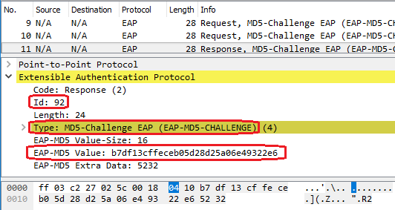
Response, MD5-Challenge
Nếu gửi lại "Nak" (3) thì sẽ phải thống nhất lại phương thức xác thực

Slide 61
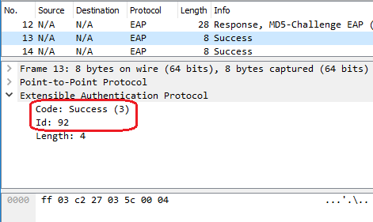
EAP Success

Slide 62
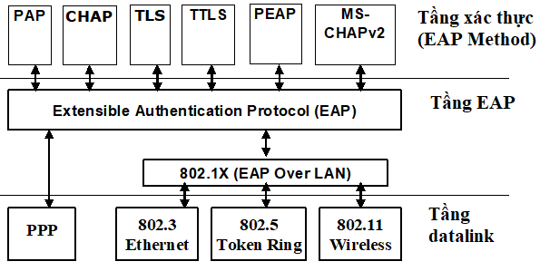
Kiến trúc phân tầng của EAP

Slide 63
EAP với RADIUS và 802.1x
EAP
802.1X
RADIUS

Slide 64
802.1X
802
802: IEEE standards for networking protocols
802.11: wireless LAN protocols and standard
802.1: general concepts relating to LANs/WANs
“802.1X” (not 802.11X): standards for LANs
802.1X là chuẩn quy định sử dụng EAP qua môi trường LAN (ở tầng MAC) ➔ 802.1X = EAPOL
Notes:
https://sites.google.com/site/amitsciscozone/home/switching/802-1x

Slide 65
RADIUS
RADIUS = Remote Authentication Dial-In User Service
RFCs: 2865, 2866, 3579...
Được thiết kế theo kiến trúc AAA (Authentication-Authorization-Accouting)
Xác thực: EAP, PAP, CHAP...

Slide 66




EAP trong 802.1X và RADIUS
Authentication
Server
Supplicant
Method
Method
Authenticator
EAP peer/
Authenticator
EAP authenticator
EAP peer/ Authenticator
EAP message
EAP message
EAP layer
EAP layer
EAP layer
Lower layer
Lower layer
Lower layer
802.1X,
PPP
RADIUS
Notes:
EAP không đòi hỏi phía authenticator cần phải biết phía client sử dụng phương thức xác thực nào, thay vào đó nó cho phép sử dụng một server xác thực đứng sau authenticator để thực hiện các thủ tục kiểm tra định danh của client thay cho authenticator.
Server xác thực này sẽ được cài đặt một vài hoặc tất cả các phương thức xác thực được sử dụng để xác thực client. Khi đó authenticator sẽ đóng vai trò chuyển tiếp tất cả các thông báo EAP giữa client và server xác thực.

Slide 67
EAP trong 802.1X và RADIUS

Slide 69

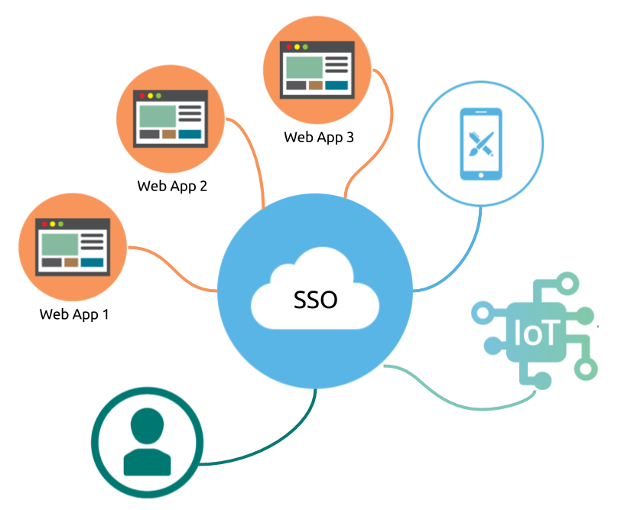

Sinh viên tự nghiên cứu

